Slide 1
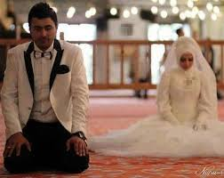
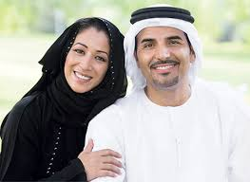
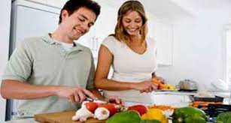
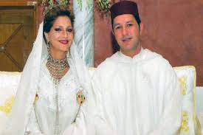
أسرار السعادة الزوجية

Slide 2
(ومن اياته ان خلق لكم من انفسكم ازواجا لتسكنوا اليها وجعل بينكم موده ورحمه ان فى ذلك لايات لقوم يتفكرون)

Slide 4
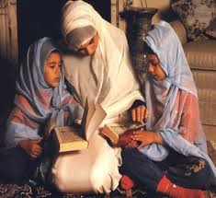
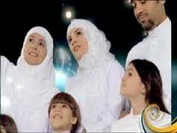
الزواج :آية ربانية ، سنة نبوية ، ضرورة اجتماعية ، سكن للغريزة الجسدية ومملكة إيمانية.
الزوج ملكها
الزوجة شريكة الحياة و قرة العين.
الخلافات لماذا ؟
السعادة من أين منبعها ؟
لا أستطيع ...... حاولي
لا أعرف ...... تعلمي
لا أقدر ...... ابدئي بخطوة
أنت من يأتي بالسعادة إلى البيت

Slide 5
الأعمدة الضرورية لبيت سعيد :
الرضا
" من رضي فله الرضا و من سخط فله السخط "
الإخلاص
" و لهن مثل الذي عليهن بالمعروف و للرجال عليهن درجة "
الرحمة
" ارحموا من في الأرض يرحمكم من في السماء "
التقوى :
"افمن أسس بنيانه على تقوى من الله و رضوان خير أمن أسس بنيانه على شفى جرف هار فانهار به في نار جهنم "

Slide 6
الوسائل لجلب السعادة :
1- الفهم.
2- التقدير.
3- التغاضي.
4- الحوار.
5- المحبة.
6- التغيير.

Slide 7
مشاكل البيوت :
1ــ بيوت خالية من العواطف
2ــ التركيز فيما هو سلبي يفسد كل ما هو إيجابي
3ــ التطلع فيما عند الناس
4ــ الحرص على كل الحقوق
5ــ الإهمال
ــ التلفزة و الانترنت6

Slide 8
الزواج:عبادة
عقل وعاطفة
حياة سعيدة
علاقة تكاملية
علاقة استثمارية
معادلة حياتية
تبادل أدوار

Slide 9
ما عليك ؟
حبه لله
فهم شخصيته
- تقييمه بالأفعال لا بالأقوال
- اجعلي العيوب مزايا
- تعلمي درساً من كل ثورة نفسية
- أعيدي تركيب أولوياتك
- التكيف مع طريقة التعبير
- التعايش مع الواقع
- التنازل عن الأخطاء
- التحكم في الانفعالات
- الحلول لحظة الهدوء
- عدم العجلة في التغيير

Slide 10
تــتفكر في المفقود و لا تشكر على الموجود ، ما مضى فات ، اليوم اليوم ، ملف الماضي يطوى ولا يروى ، يحبس في زنزنة النسيان ، لا الحزن سيفرحه ، أتريد
أن ترجع النهر إلى مصبه.
الهموم كمن يطحن الطحين و هو مطحون.أما المستقبل إذا أصبحت فلا تنتظر المساء و إذا أمسيت فلا تنتظر
الصباح.
رضا الله ، رضا الله ، فليفعل بك ما شاء فهو الحكيم العادل.

Slide 11
إن الذين أمنوا و عملوا » الصالحات سيجعل لهم الرحمن « ودا

Slide 12
شكرا على حسن إستماعكم و إلى اللقاء

